Slide 1
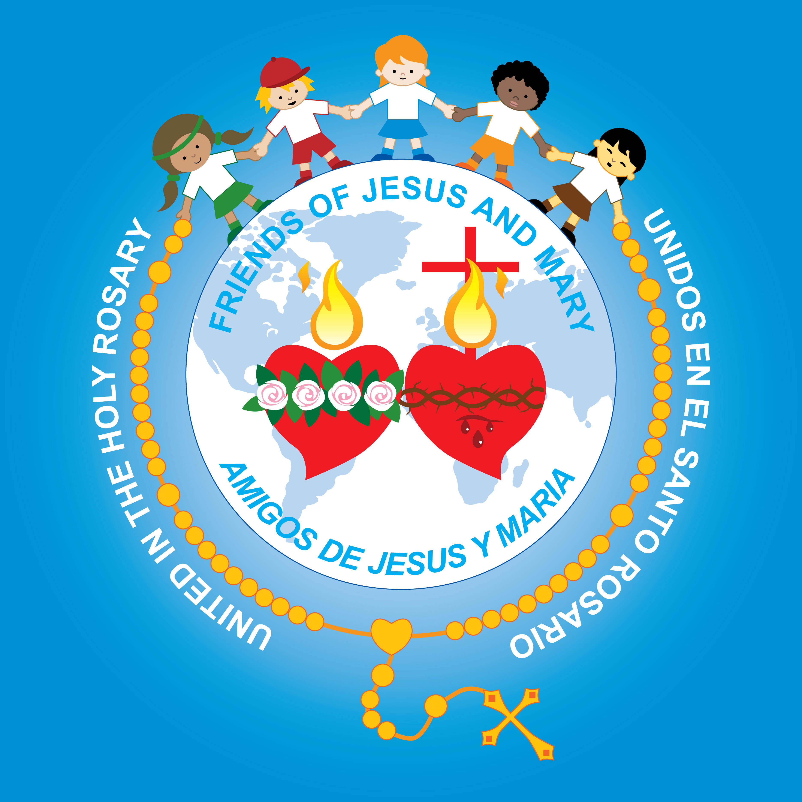
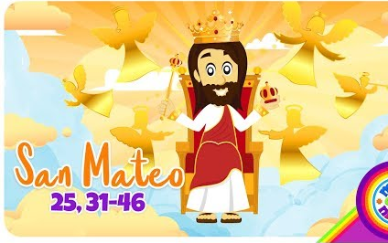
Ministerio
Amigos de Jesús y María
Grupo de Oración de Niños
Ciclo A – XXXIV Domingo del Tiempo Ordinario
Solemnidad de Cristo Rey
Mateo 25:31-46

Slide 2
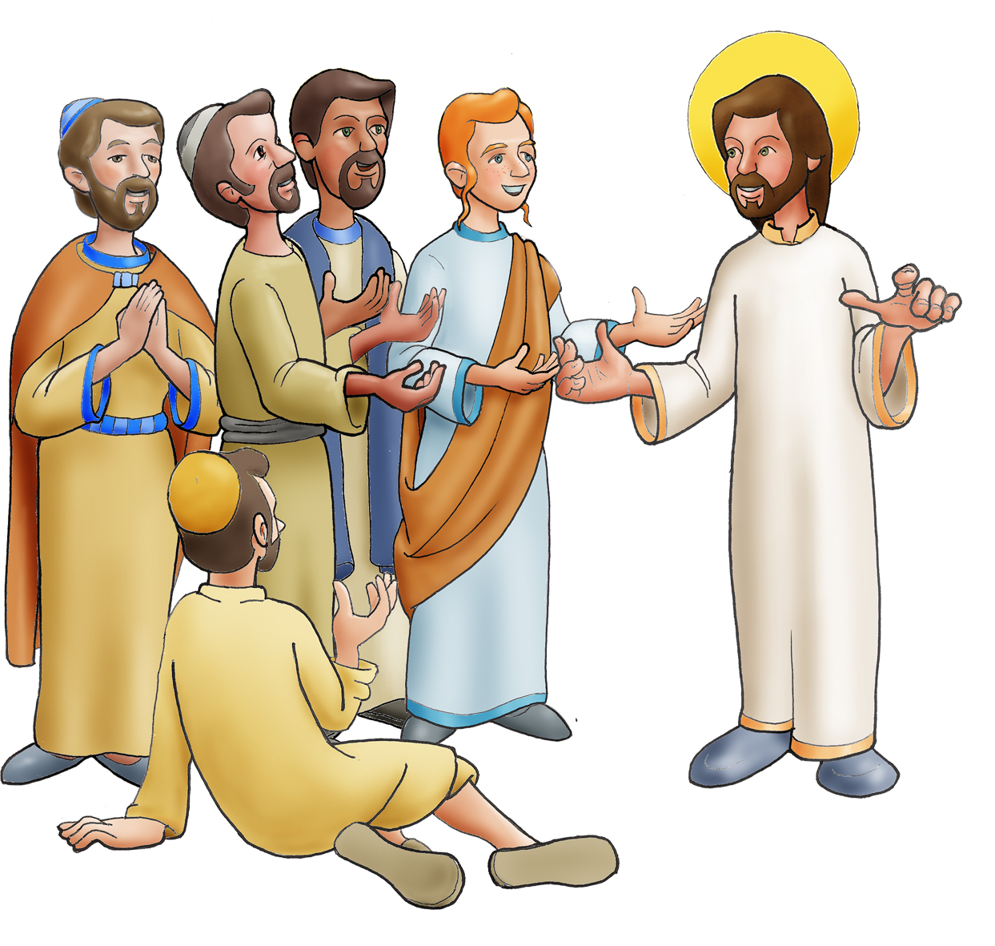
En aquel tiempo, Jesús dijo a sus discípulos:

Slide 3
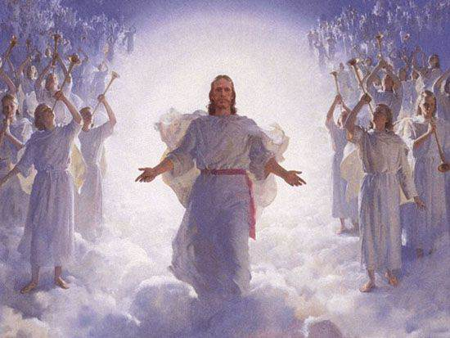
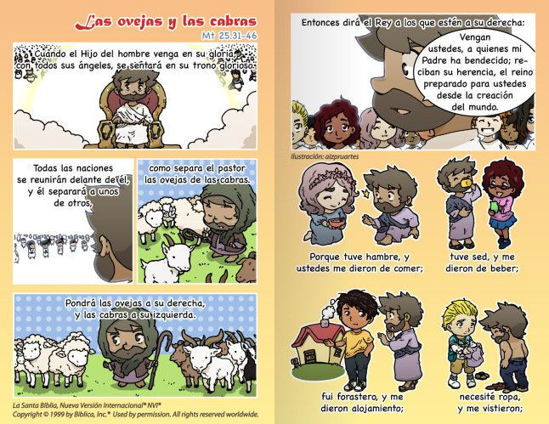

Slide 4
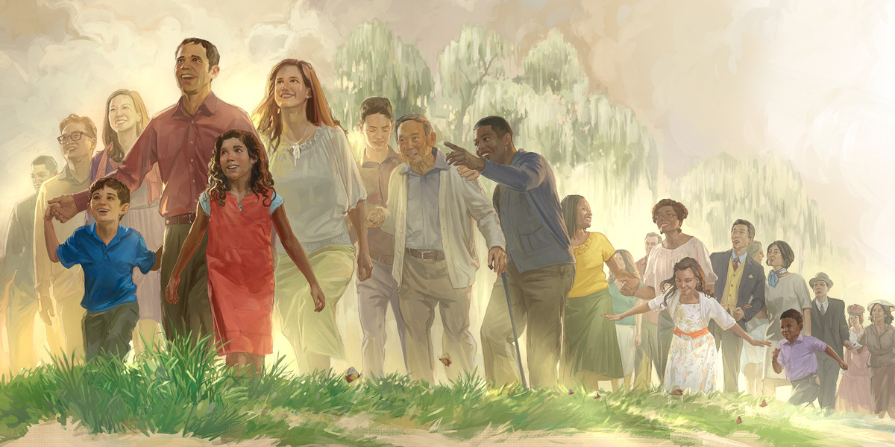

Slide 5
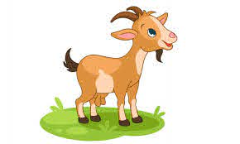
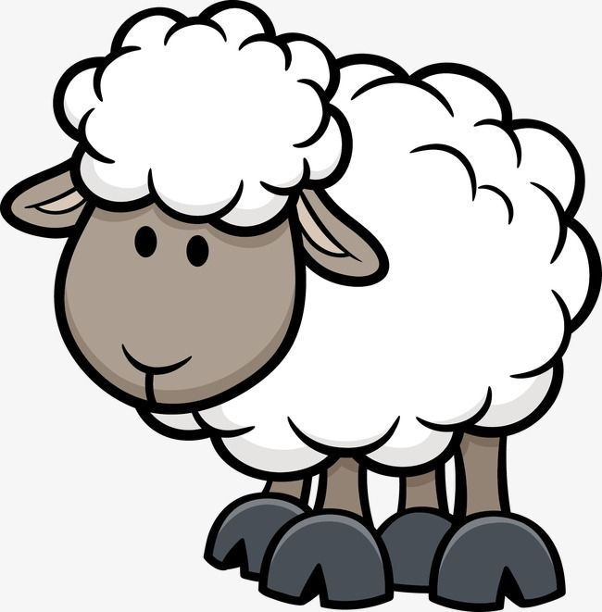
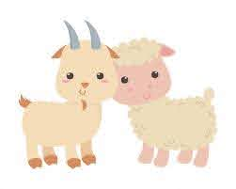

Slide 6
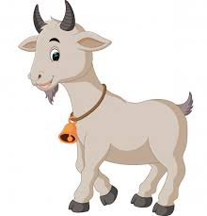
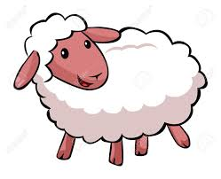
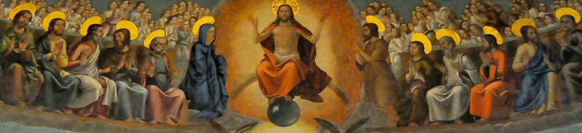

Slide 7
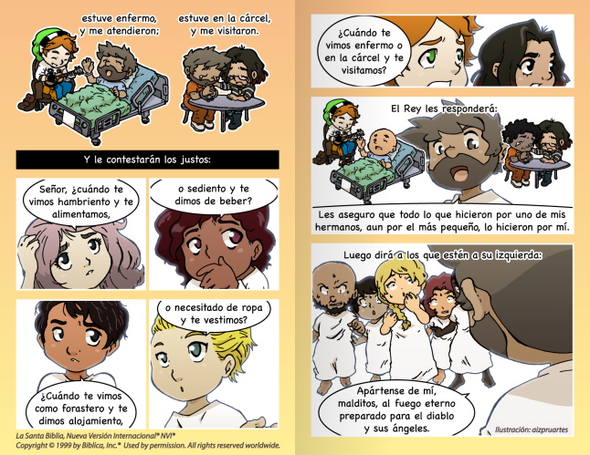

Slide 8
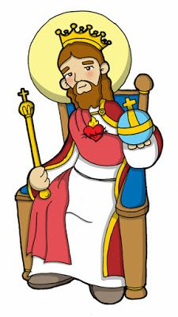

Slide 10
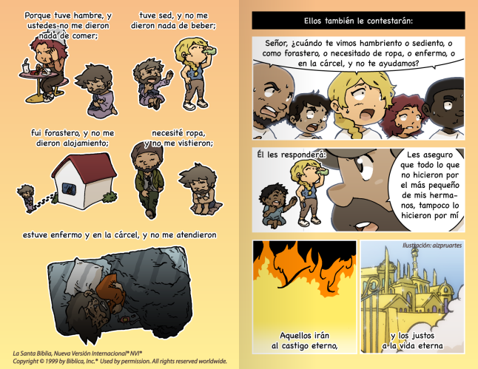

Slide 12
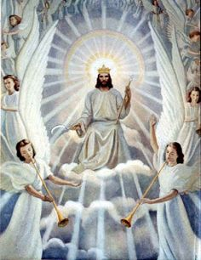
Reflexión
Jesús habla a sus discípulos de la segunda venida de Jesús.
El promete volver en gloria con sus ángeles y sentado en su trono para separar a los buenos de los malos.

Slide 13
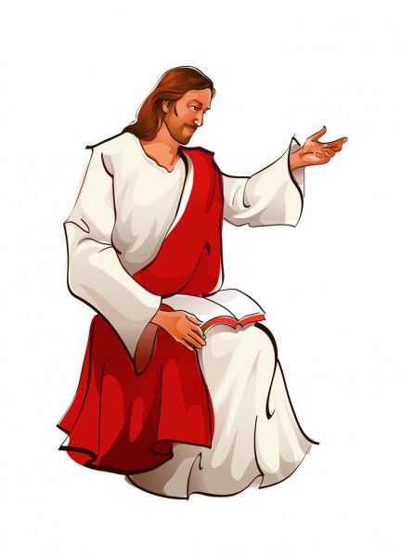
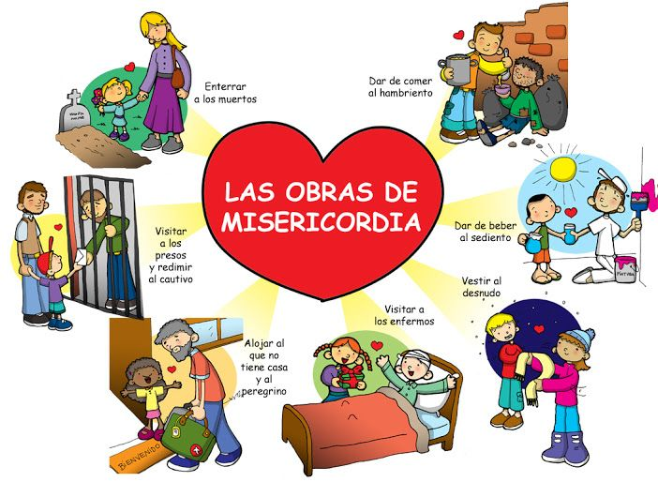
¿Cómo escoge a los buenos?
Dijo, “estuve hambriento y me dieron de comer, sediento y me dieron de beber, era forastero y me hospedaron, estuve desnudo y me vistieron, enfermo y me visitaron, encarcelado y fueron a verme.”

Slide 14
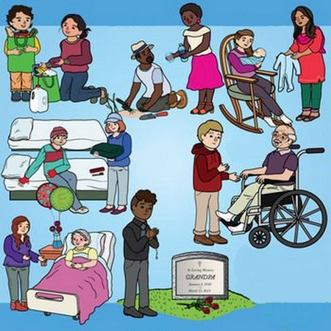
¿Qué quería decir Jesús con esto?
Cuando estamos ayudando a los necesitados, estamos ayudándolo a Él. Dios creó a todos, ama a todos, y somos todos sus hijos(as). Si alguien ayuda a tu familia, te pones tan feliz como si te hubieran ayudado a ti. Así es Dios con sus hijos. Si lo ayudamos a ellos, es como ayudar a Dios. Igual el no ayudarlos, le duele como si no lo ayudaríamos a Él.

Slide 15
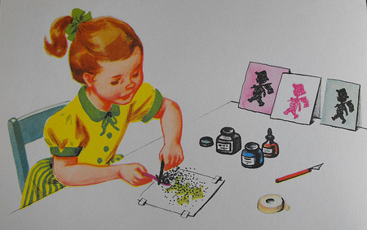
Actividad

Slide 16
Poner el nombre a la acción que te llevará al cielo
Visitar a quien esta solo
Ayudar a quien lo necesita
Compartir tus bienes con alegría
Consolar al que sufre
Vengan, benditos de mi Padre; tomen posesión del Reino… Yo les aseguro que, cuando lo hicieron con el más insignificante de mis hermanos, conmigo lo hicieron.
Mateo 25, 31-46
Ser amable con los demás
Visitar a un enfermo

Slide 17
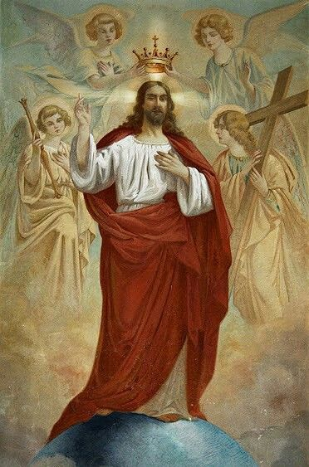
Oración
Jesús, Rey de mi corazón, lléname de amor para poder ayudar al necesitado. Ayúdame a ser generoso(a) con mis cosas, mi tiempo, y mis talentos. Ayúdame a verte en todos los más pequeños. Amén.
Canción: Amar unos a Otros, Leo Chinga, https://youtu.be/SEsgYabIztk

